Slide 1
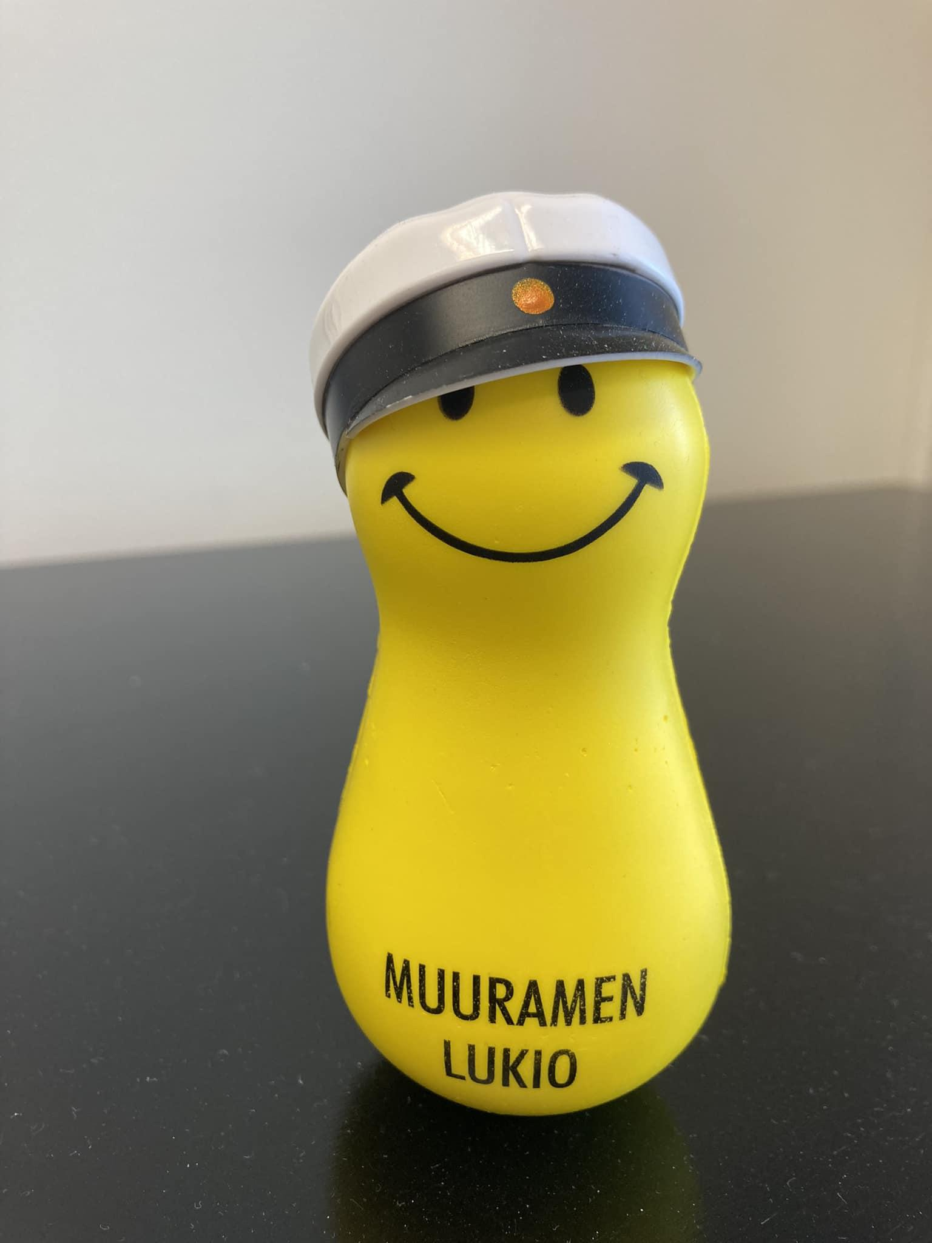
Jäikö lukiosta käteen muutakin kuin lakki?

Slide 2

Muistoja lukiovuosien varrelta
Kirjoittakaa ja piirtäkää paperille
tapahtumia, muistoja, ajatuksia, oppeja, koppeja…
Ideoikaa ja kirjoitelkaa yhdessä. Sopu sijaa antaa.
Lopuksi paperit ripustetaan käytävälle kaikkien iloksi!

Slide 3

Mitä
jäi
muistoksi
lukiovuosista?

Slide 4


